Slide 1

Zopakujme si spolu

Slide 2
Poprehadzujte písmená, vytvorte správny pojem + definujte ho
SRSFAATÉOTR
KPKIEITLA
DEPBNEIO

Slide 3
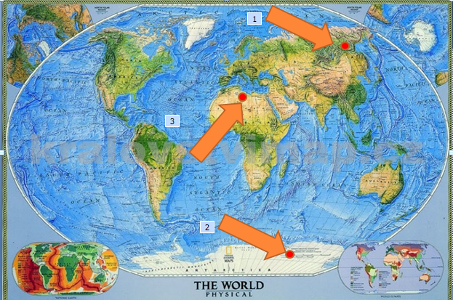
VYMENUJTE ZRÁŽKOVÉ PÁSMA ZEME
TEPLOTNÉ REKORDY ZEME

Slide 4
Uvedené charakteristiky správne priraď:
Mierne podn.p.
ekvatoriálne podn.p.
Subtropické podn.p.
25 – 28°C,
Oceánsky typ (Francúzsko)
500 mm/rok,
1000 – 3000 mm/ rok
Prechodný typ (SR),
Juh Talianska, Chorvátska...

Slide 5
Podnebné činitele roztrieď na MAKRO a MIKROKLIMATICKÉ
Charakter zemského p.
Zemepisná
šírka
Nadmorská výška
Človek
Morské prúdy
Všeobecná cirkulácia atmosf.

Slide 7
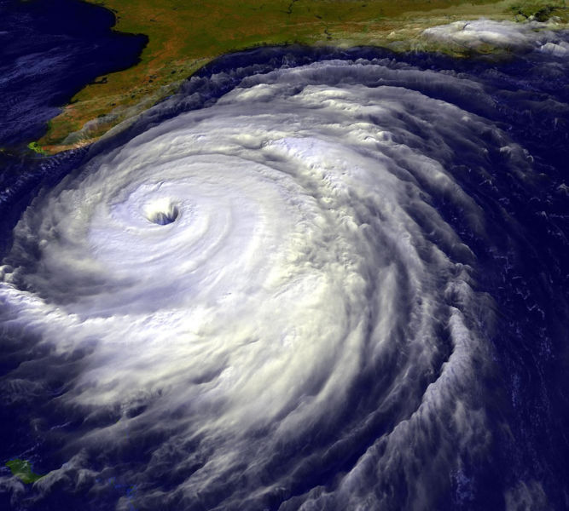
Všeobecná cirkulácia v atmosfére

Slide 8
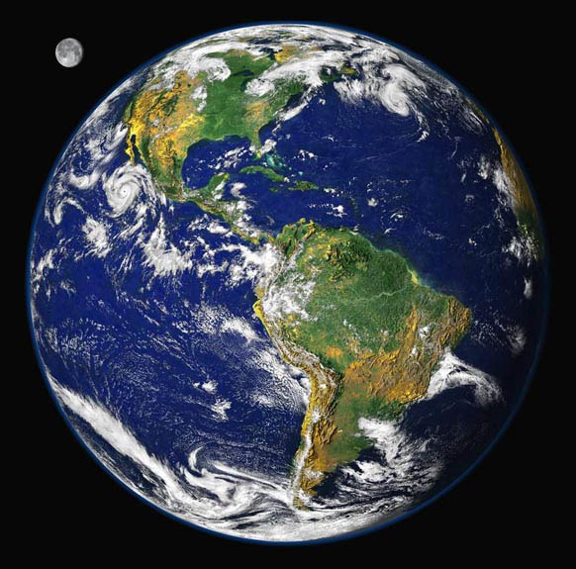
Prečo vzniká vietor ???
VT
???
NT
60°-65°
VT
30°-35°
NT
VT NT

Slide 9
Schéma všeobecnej cirkulácie:
Nákres !

Slide 10
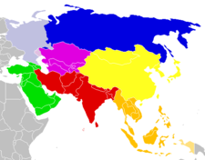
monzúny
Def.: ???
2 typy: ?
LETNÝ
ZIMNÝ

Slide 11
Miestne vetry: Bríza , Fohn
D.Ú – Čo sú ???- zistiť !!!

Slide 12
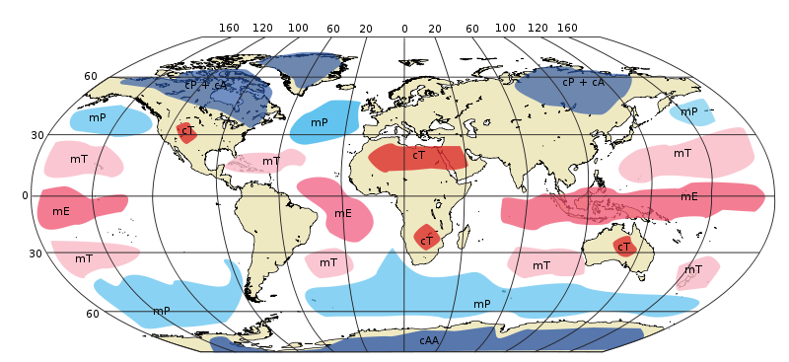
Vzduchové hmoty, atmosferické fronty
vzduchová hmota: ???
Arktická, antarktická
ARKTICKÝ F.
polárna
POLÁRNY F.
tropická
TROPICKÝ F.
Ekvatoriálna v.h.
atmosferický front: hranica medzi 2 vzduch.hmotami

Slide 13
POLÁRNY FRONT
C
C
C
AC
AC
AC
PREMENLIVOSŤ POČASIA

Slide 14
CYKLÓNA, ANTICYKLÓNA
NT
AC
NT
VT

Slide 15
VT
C
VT
NT

Slide 16
http://latrynask.blog.cz/0904/vanok-vetrik-vietor cyklón

